Slide 1




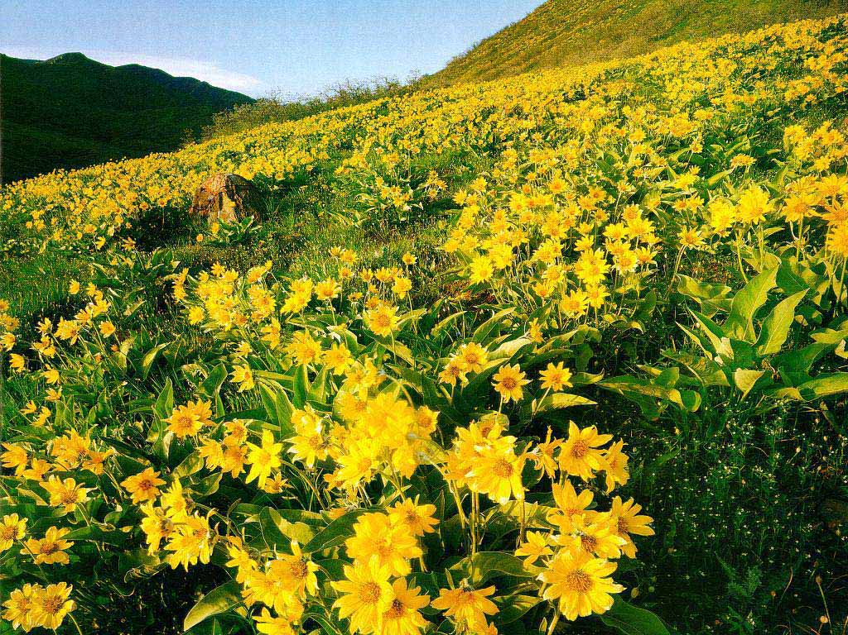
TRƯỜNG TIỂU HỌC ÁI MỘ B
NHIỆT LIỆT CHÀO MỪNG
Các thầy cô giáo!
Phân môn: TẬP LÀM VĂN

Slide 2
Tập làm văn
Viết đoạn văn giới thiệu về một nhân vật trong một cuốn sách hoặc một bộ phim hoạt hình

Slide 3
Đề bài: Viết một đoạn văn giới thiệu về một nhân vật trong một cuốn sách hoặc một bộ phim hoạt hình đã xem.( hình dáng, cử chỉ,hành động, ngôn ngữ).
Kể một số nhân vật trong một cuốn sách hoặc một bộ phim hoạt hình em đã xem.

Slide 4
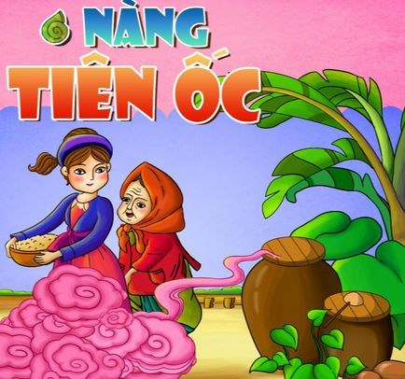

Slide 5
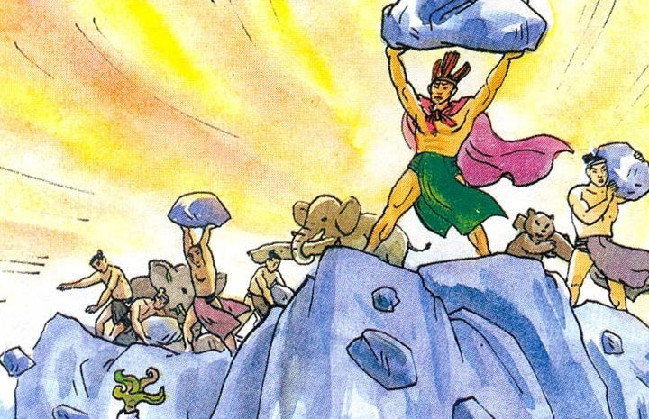
Sơn Tinh

Slide 6
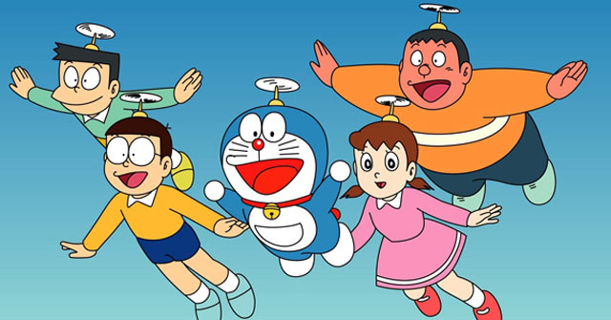
Mèo máy Doraemon

Slide 7
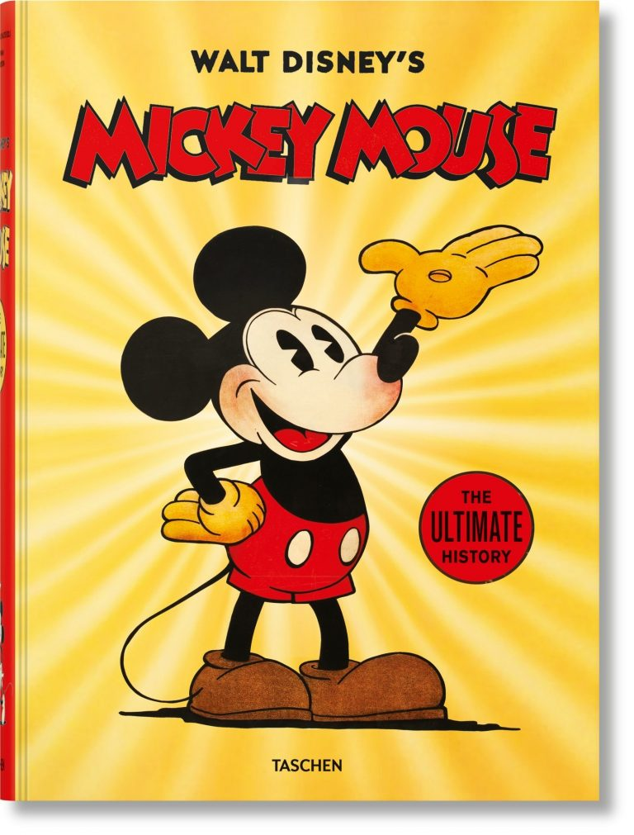

Slide 8
Để viết được đoạn văn giới thiệu về một nhân vật trong một cuốn sách hoặc một bộ phim hoạt hình đã xem trước tiên em cần biết gì ?
Phải nắm được đặc điểm về ngoại hình nhân vật, tính cách nhân vật.
Phải nắm được cấu tạo đoạn văn.

Slide 9
Dàn ý đoạn
a. Câu mở đoạn
* Giới thiệu nhân vật:
- Nhân vật trong truyện ( phim)nào?
- Là một người( hoặc con vật được nhân hóa) có đặc điểm gì nổi bật.?
b. Các câu phần thân đoạn:
Tả ngoại hình:
Tả tính cách:
c. Câu kết đoạn:
* Cảm nghĩ của em đối với nhân vật đó:
Yêu mến và khâm phục …

Slide 10
Giới thiệu về chuột Mickey
Nếu như nói đến phim hoạt hình thì chúng ta không thể không nhắc đến nhân vật mà em yêu thích chính là chú chuột mickey vô cùng thông minh và dễ thương. Chuột Mickey là chú chuột với ngoại hình khác với các loài chuột khác, lúc nào chú cùng đeo một chiếc bao tay màu trắng và mặc chiếc quần yếm màu đỏ. Mickey nhanh nhẹn, hoạt bát, dễ thương. Chú ta thường vào vai nhân vật khôn ngoan, chỉn chu, điềm tĩnh, không bao giờ nổi giận mất khôn. Vì vậy, chú ít khi vướng vào những rắc rối bị đánh đập, bị quăng quật như Donal hay những nhân vật ngốc nghếch khác. Tuy nhiên, hình ảnh dễ thương của Micky cùng với nhiều nhân vật khác khiến khán giả có những tràng cười sảng khoái.

Slide 11
Giới thiệu về Doraemon
Trong số những truyện tranh đã đọc, nhân vật Doraemon khiến em ấn tượng khó quên nhất. Đó là chú mèo máy đến từ thế giới tương lai mang theo bao phép màu kì lạ. Nhìn chú ta thật ngộ nghĩnh với thân hình tròn mập mạp. Cái đầu to lúc lắc với cái miệng rộng, chân tay ngắn ngủn nhưng rất nhanh nhẹn. Đặc biệt là cái túi thần kì trước bụng. Nó nhỏ thôi nhưng chứa đựng bao điều bí ẩn. Doraemon khoái nhất là món bánh rán. Mặc dù chính xác thì chú là mèo máy nhưng chú ta lại sợ chuột lắm, đặc biệt là chuột nhắt. Nhưng chú mèo máy Doraemon lại có rất nhiều tính tốt, vui tính, thật thà, nhân hậu, dũng cảm, khá nhanh trí nhưng đôi lúc lại lẩm cẩm. Doraemon rất thương Nobita, sẵn sàng giúp đỡ bạn bè khi gặp khó khăn. Em ước mình cũng được làm bạn của Doraemon.

Slide 12
Giới thiệu về nàng tiên Ốc
Chắc hẳn các bạn vẫn còn nhớ câu chuyện Nàng tiên Ốc được học ở lớp Bốn. Nàng tiên hoá thân trong vỏ của con ốc và được một bà lão nông dân mang về nuôi.Nàng đẹp lắm! Dáng người thanh mảnh, bước đi mềm mại, uyển chuyển. Làn da nàng trắng mịn như tuyết. Khuôn mặt trái xoan xinh đẹp, hiền hậu và dịu dàng. Dưới cặp mi cong vút là đôi mắt bồ câu sáng long lanh. Đôi môi hình trái tim lúc nào cũng đỏ mọng. Nàng mặc một bộ váy màu xanh nước biển, có thắt một chiếc đai màu trắng càng tăng thêm vẻ duyên dáng.

Slide 13
  Học sinh lập dàn ý vào vở nháp
  Học sinh thực hành viết bài văn vào vở
  Học sinh trình bày bài văn

Slide 14
Dàn ý đoạn
a. Câu mở đoạn
* Giới thiệu nhân vật:
- Nhân vật trong truyện ( phim)nào?
- Là một người( hoặc con vật được nhân hóa) có đặc điểm gì nổi bật.?
b. Các câu phần thân đoạn:
Tả ngoại hình:
Tả tính cách:
c. Câu kết đoạn:
* Cảm nghĩ của em đối với nhân vật đó:
Yêu mến và khâm phục …

Slide 15

KÍNH CHÚC CÁC THẦY CÔ
MẠNH KHỎE - HẠNH PHÚC- CHÚC CÁC EM HỌC GIỎI

